Slide 1



استراتيجية تطوير القطاع السككي بالمغرب

Slide 2

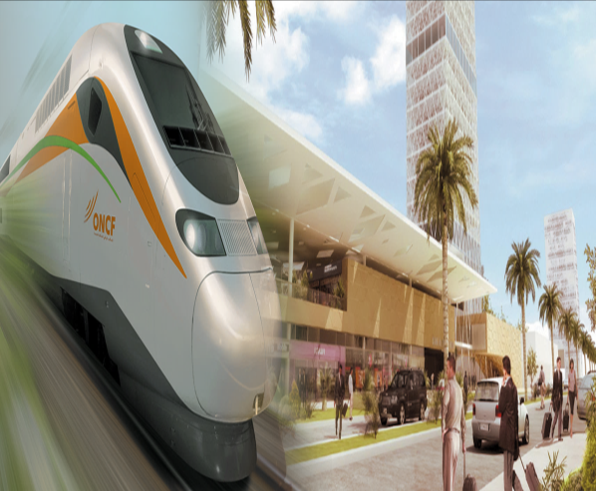

محاور العرض
لمحة عن المكتب الوطني للسكك الحديدية
1
خارطة الطريق لفترة 2010 - 2015
2
المشاريع المهيكلة المستقبلية
3

Slide 3
محاور العرض
لمحة عن المكتب الوطني للسكك الحديدية
1
خارطة الطريق لفترة 2010 - 2015
2
المشاريع المهيكلة المستقبلية
3

Slide 4





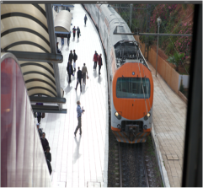

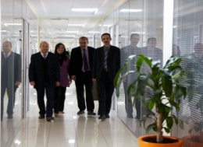
لمحة عن المكتب
الإطار القانوني والمهام
الأمن
التميز
الشفافية
الانضباط
الالتزام
مؤسسة عمومية ذات طابع تجاري وصناعي
القيم
الإطار القانوني
استغلال وتدبير الشبكة السككية الوطنية
وزارة التجهيز والنقل واللوجستيك
الوصاية
المهام

Slide 5
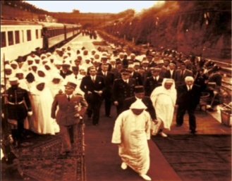

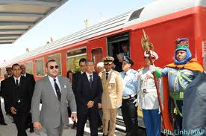
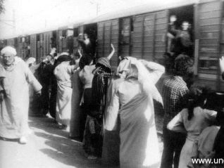
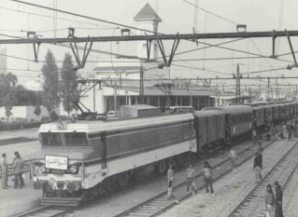
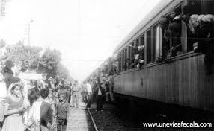
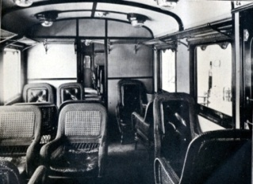
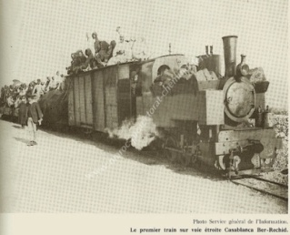
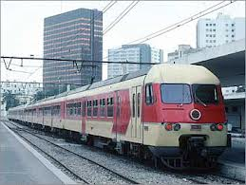

لمحة عن المكتب
مراحل نشأة السكك الحديدية المغربية
  سنة50
  إنشاء المكتب الوطني للسكك الحديدية
  100سنة
وضع أول سكة حديدية بالمغرب

Slide 6
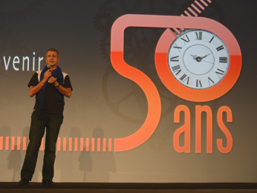


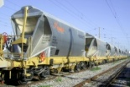
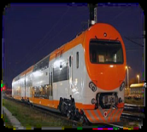


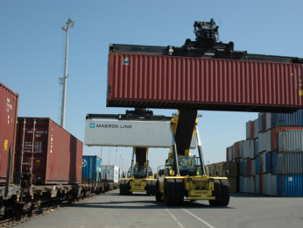
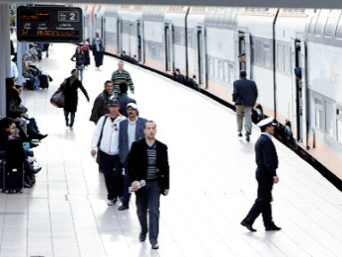
لمحة عن المكتب
بعض المؤشؤات التفنية
متوسط السن
عدد النساء
الأعوان
الموارد البشرية
سنة47
400
7 820
شاحنات البضائع
العربات
طول الشبكة
آليات الإنتاج
5 372
516
كلم2 110
رقم المعاملات
نقل البضائع
نقل المسافرين
النشاط التجاري
مليار درهم3.8
مليون36.2
مليون38.1

Slide 7
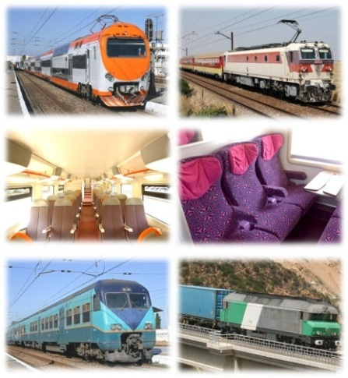
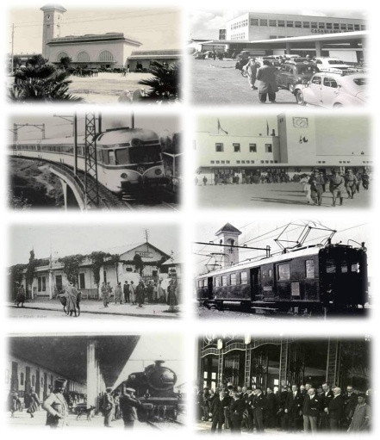
لمحة عن المكتب
أهم المحطات التاريخية
الاستمرار في تطوير الشبكة
ولوج عهد السرعة الفائقة
تموقع استراتيجي لوجستيكي
توسيع الشبكة وتطوير القطاع
2010-2015
2005-2009
2005-2009
تعزيز النتائج المحصلة
2002-2005
1995-2001
التقويم وإعادة الهيكلة
1988-1994
انسحاب تدريجي للدولة تجاه
المؤسسات العمومية
1963-1987
قلة الاستثمارات السككية

Slide 8
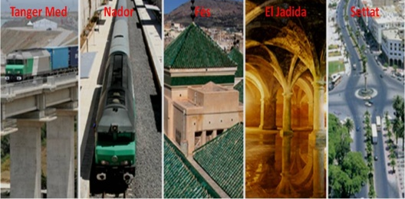
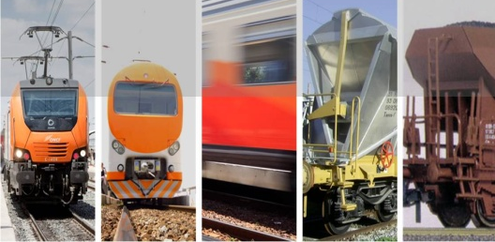
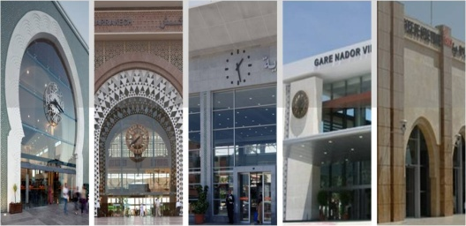
لمحة عن المكتب
مستوى تطور الاستثمارات
التوفر على شبكة سككية فعالة وعصرية
تحسين المنتوج السككي
توفير خدمات أكثر جاذبية وجودة
تحسين المردودية والتنافسية
1996
2000
2002
2005
2005
2009
2010
2015
مليار دولار
2005-2009

Slide 9
محاور العرض
لمحة عن المكتب الوطني للسكك الحديدية
1
خارطة الطريق لفترة 2010 - 2015
2
المشاريع المهيكلة المستقبلية
3

Slide 10




خارطة الطريق 2010 - 2015
الإطار المرجعي
سياسة الحكومة المسطرة لقطاع النقل
البرنامج التعاقدي مع الدولة لفترة 2010-2015
خارطة الطريق 2015: المشروع المقاولاتي ”رهان 50“
خلاصات الدراسات المهيكلة الإستشرافية
المحيط العام
الذي يشتغل فيه المكتب

Slide 11

خارطة الطريق 2010 - 2015
المشروع المقاولاتي : رؤية مستقبلية واقعية
تموقع المكتب كناقل أساسي على المستوى الوطني والجهوي، كمؤسسة ناجعة، تتسم بروح المواطنة وتسعى لإرضاء زبنائها وشركائها وموظفبها
الناقل االأساسي في خدمة زبنائه
شريك مرجعي لممونيه
مؤسسة في خدمة الجماعة
نموذج في تدبير الموارد البشرية
مؤسسة ناجعة في تطور مستمر
خمس محاور استراتيجية من أجل إرضاء الفرقاء

Slide 12
خارطة الطريق 2010 - 2015
الغلاف المالي للبرنامج الاستثماري
التوفر على شبكة سككية فعالة وعصرية
تحقيق قفزة نوعية في مجال المنظومة السككية
لمواكبة التطور المجالي والاقتصادي والاجتماعي للمملكة والاستجابة لتطلعات الزبناء والفاعلين الاقتصاديين عبر :
تحسين المنتوج السككي وتوفير خدمات أكثر جاذبية وجودة
تحسين المردودية والتنافسية وفعالية آليات الإنتاج

Slide 13


خارطة الطريق 2010 - 2015
الغلاف المالي للبرنامج الاستثماري
1,6
مليار دولار
البرنامج العام : الشبكة الحالية
4,1
مليار دولار
2,5
مليار دولار
الخط فائق السرعة الدار البيضاء - طنجة

Slide 14
محاور العرض
لمحة عن المكتب الوطني للسكك الحديدية
1
خارطة الطريق لفترة 2010 - 2015
2
المشاريع المهيكلة المستقبلية
3

Slide 15
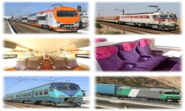


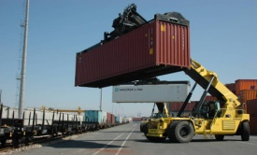

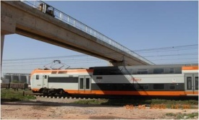
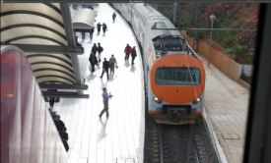

المشاريع المهيكلة المستقبلية
التحديات والمحاور الاستراتيجية
التحديات الكبرى المنتظرة
  شبكة سككية فعالة وعصرية ومندمجة
  تطور حركية تنقل المسافرين والبضائع
  التنمية المستدامة والجهوية الموسعة
المحاور الرئيسية لتطوير القطاع على المدى المتوسط والبعيد
  شبكة مندمجة للمناطق اللوجستيكية
  تثمين الممتلكات السككية
  مخطط النقل السككي الجهوي
  المخطط المديري للخطوط الكلاسيكية
  المخطط المديري للسرعة الفائقة

Slide 16
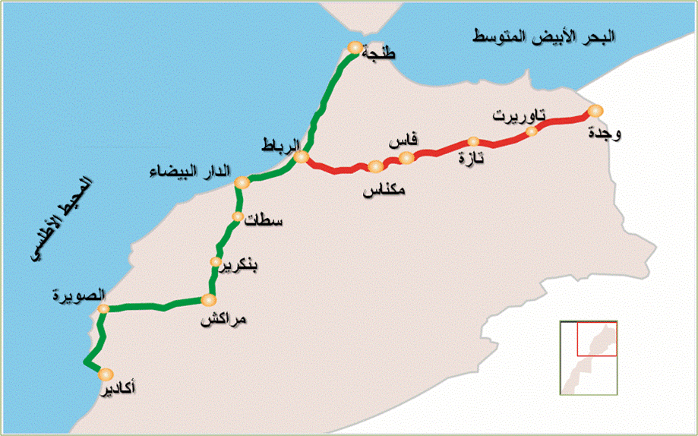


المشاريع المهيكلة المستقبلية
المخطط المديري للسرعة الفائقة
طول الشبكة : 1500 كلم
تاريخ الاستغلال : 2015 -2035
الاستثمارات : 12.4 مليار دولار
الحاجيات : 0,6%/ سنة من الناتج الداخلي الخام
المسافرين : 133 مليون (53 دون المشروع)
البضائع : 2 مليون طن (420 مليون طن-كلم)
الربح في الوقت : 3- إلى 4 مرات
السلامة الطرقية : 550- قتيل و6000- جريح / سنة
تلوث الهواء : 210- ألف طن/سنة من انبعاث CO₂
احتباس حراري : 800- ألف طن/سنة من انبعاث CO₂
المردودية : 8.5 %

Slide 17

المشاريع المهيكلة المستقبلية
المخطط المديري للخطوط الكلاسيكية
طنجة
تطوان
الحسيمة
الناظور
آصيلا
شبكة السكك الحديدية الحالية
القصر الكبير
شفشاون
وجدة
القنيطرة
فاس
مشاريع الخظوظ الكلاسيكية
المحمدية
الرباط
تاوريرت
الدار البيضاء
مكناس
أزرو
الجديدة
ميدلت
بوعرفة
سطات
خريبكة
شبكة سوبراتور الطرقية
آسفي
واد زم
قصبة تادلة
الصويرة
بنكرير
بني ملال
الراشيدية
قلعة السراغنة
مراكش
تنغير
مرزوكة
مشاريع الخطوط فائقة السرعة
أكادير
تارودانت
ورزازات
آيت ملول
زاكورة
كلميم
تزنيت
طانطان
طرفاية
آسا
العيون
الزاك
عدد المشاريع : 20
الطول : 2743 كلم
الاستثماري : 11.6 مليار دولار (مرجع 2007)
الحاجيات : 0,3%/ سنة من الناتج الداخلي (2010)
المسافرين : 22 مليون 2.9 10⁹) مسافر-كلم)
البضائع : 2 مليون طن (420 مليون طن-كلم)
المردودية : 3, 7%
الإنتاجية : 8000 مسافر/كلم/السنة
الساكنة المستفيدة : 80%
بوجدور
السمارة
الداخلة
بئر كندوز

Slide 18
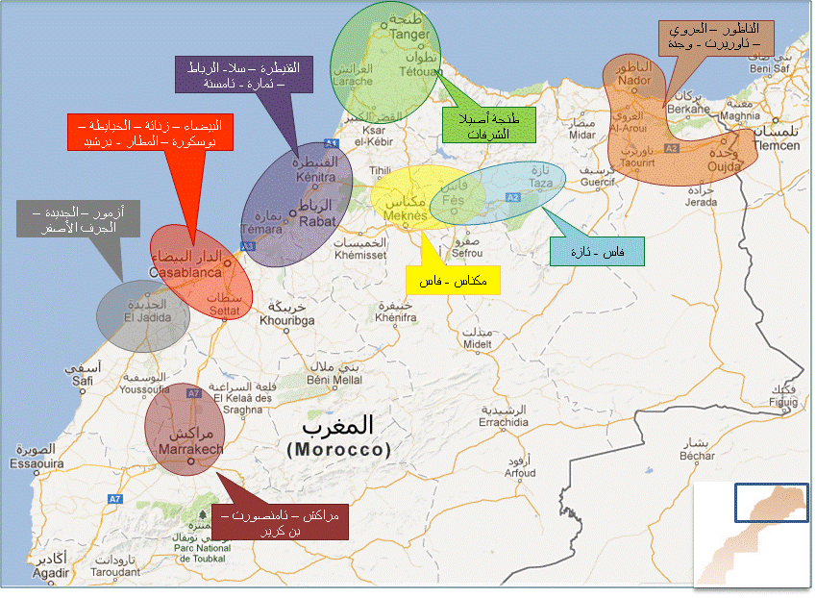
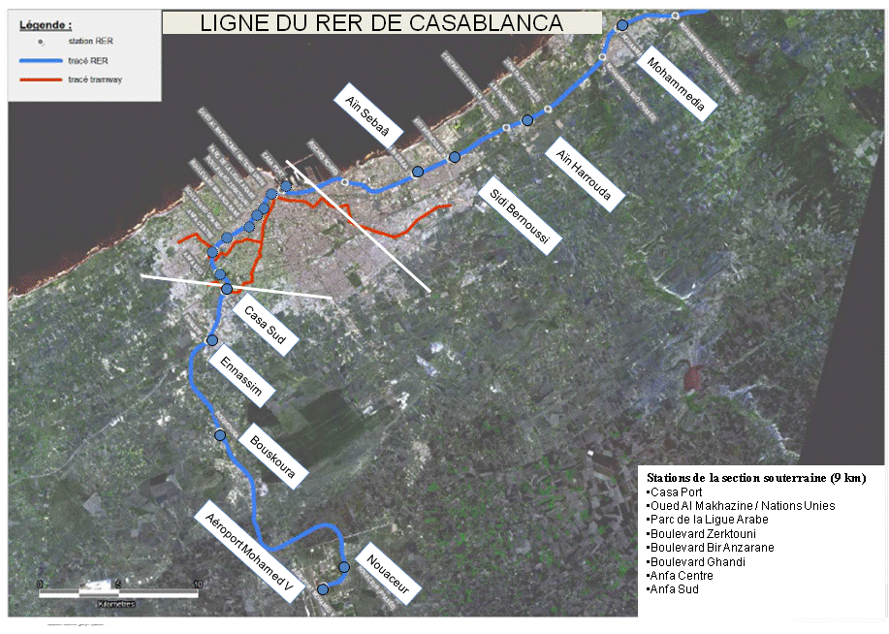
المشاريع المهيكلة المستقبلية
مخطط النقل السككي الجهوي
الأهداف : مواكبة مسلسل التطور الجهوي وتلبية واسعة
لحاجيات تنقل المواطنين ودعم النقل الحضري
المنهجية : الاستفادة من الشبكة السككية الحالية
عدد الجهات : 8 المغطاة حاليا بالخدمات السككية
أفق الإنجاز : 2020
إنهاء الدراسة : 2014
المشروع الأول : الخط السككي الجهوي للدار البيضاء الكبرى
الطول : 63 كلم منها 9 كلم كنفق
عدد المحطات : 17 منها 9 تحت أرضية
كلفة الاستثمار : 1.12 إلى 1.31 مليار دولار
الشطر الأول : المحمدية – الدار البيضاء الميناء
مستوى التقدم : الدراسات التفصيلة في طور الإنجاز وكذا
التركبة المالية والمؤسساتية

Slide 19

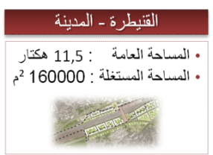
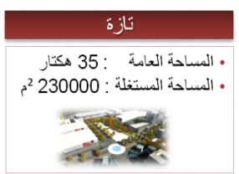
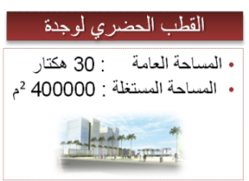
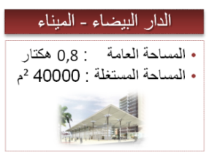
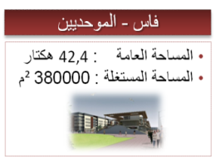
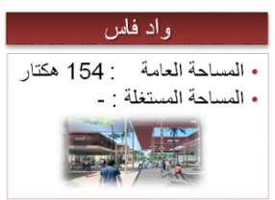
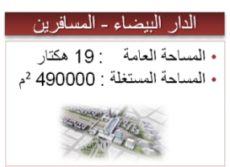
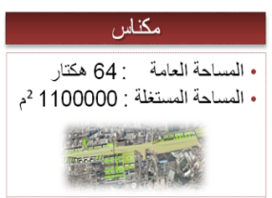
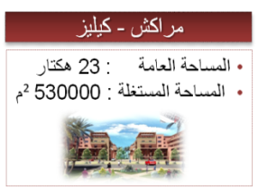
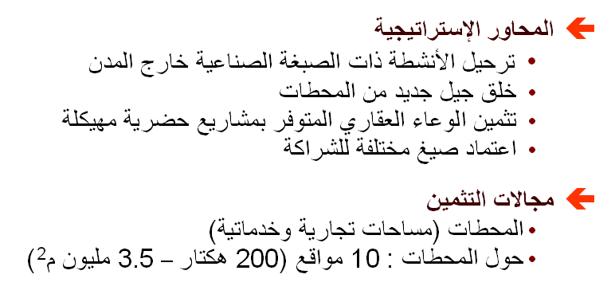
المشاريع المهيكلة المستقبلية
تثمين الممتلكات
طنجة المتوسطي
طنجة
الناظور
بلقصيري
القنيطرة
فاس
وجدة
الرباط
سيدي قاسم
تاازة
الدار البيضاء
تاوريرت
مطار محمد الخامس
مكناس
الجديدة
خريبكة
سطات
واد زم
بوعرفة
آسفي
بنكرير
مراكش
المحاور الإستراتيجية
  ترحيل الأنشطة ذات الصبغة الصناعية خارج المدن
  خلق جيل جديد من المحطات
  تثمين الوعاء العقاري المتوفر بمشاريع حضرية مهيكلة
  اعتماد صيغ مختلفة للشراكة
مجالات التثمين
  المحطات (مساحات تجارية وخدماتية)
  حول المحطات : 10 مواقع (200 هكتار – 3.5 مليون م²)

Slide 20
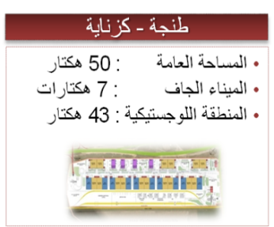
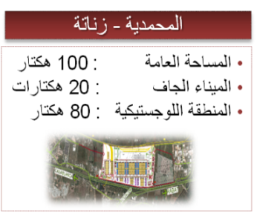
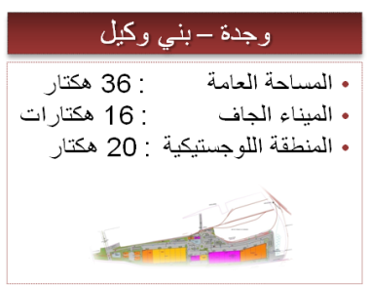
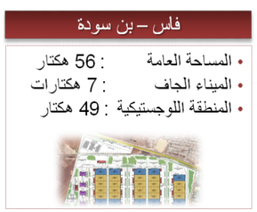
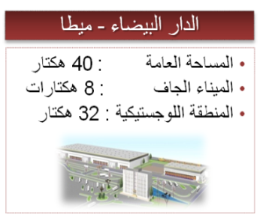
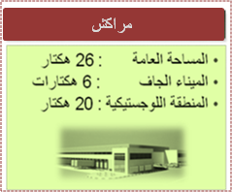
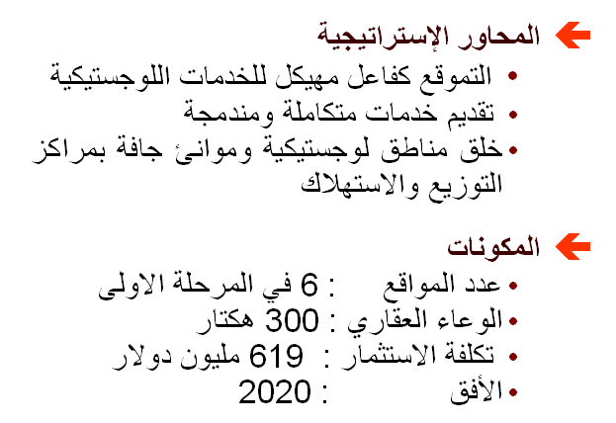
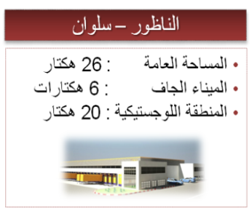
المشاريع المهيكلة المستقبلية
شبكة مندمجة للمناطق اللوجستيكية
طنجة المتوسطي
طنجة
الناظور
بلقصيري
القنيطرة
المحاور الإستراتيجية
  التموقع كفاعل مهيكل للخدمات اللوجستيكية
  تقديم خدمات متكاملة ومندمجة
  خلق مناطق لوجستيكية وموانئ جافة بمراكز التوزيع والاستهلاك
المكونات
  عدد المواقع : 6 في المرحلة الاولى
  الوعاء العقاري : 300 هكتار
  تكلفة الاستثمار : 619 مليون دولار
  الأفق : 2020
الرباط
فاس
وجدة
المحمدية
سيدي قاسم
تاوريرت
الدار البيضاء
مطار محمد الخامس
مكناس
الجديدة
خريبكة
سطات
واد زم
بوعرفة
آسفي
بنكرير
مراكش
مراكش

Slide 21
شكرا

Slide 22
مشروع القطار فائق السرعة طنجة - البيضاء
لماذا هذا الخط كبداية ؟
على مستوى خاصيات الخط
على مستوى الطلب
  أحادي السكة
  نسبة إشباع مرتفعة
  مجهودات استثمارية من أجل الرفع من تنافسيته
  ضرورة الرفع من قدرته الاستعابية
  ارتفاع نقل المسافرين : +80 % ما بين 2002 و2010 وفي تزايد بفضل حركية الجهة الشمالية
  ارتفاع النقل السككي للبضائع بفضل المشاريع المهيكلة وتطور النسيج الصناعي بالمنطقة والوقع الإيجابي لمركب ميناء طنجة – المتوسطي
تطور عدد المسافرين على محور طنجة بألاف

Slide 23
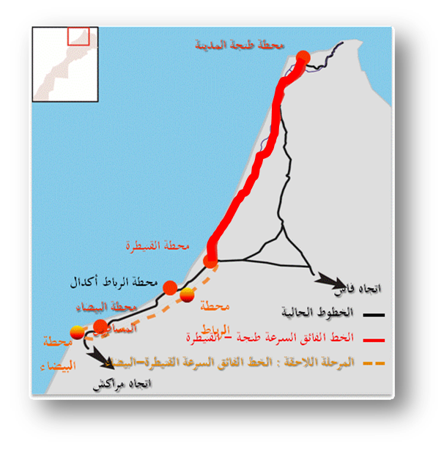
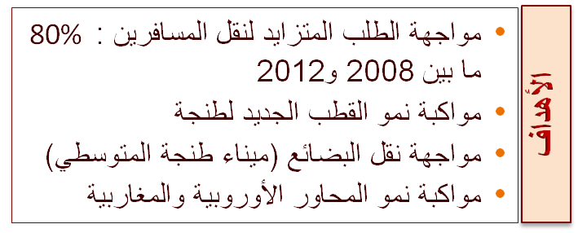
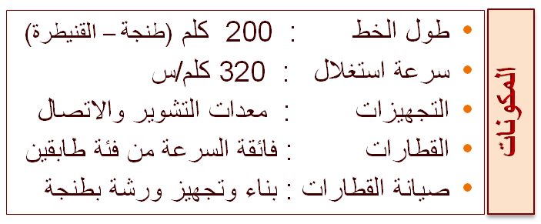

مشروع القطار فائق السرعة طنجة - البيضاء
المكونات والأهداف

Slide 24
مشروع القطار فائق السرعة طنجة - البيضاء
الوقع المرتقب
الرفع في عدد المسافرين : يفوق 6 ملايين مسافر عوض 2 في 2010
تقليص مدة السفر : 2س 10 عوض 4س45 بين طنجة والبيضاء
1س 20 عوض 3س45 بين طنجة والرباط
نسبة المردودية 9.4%
الوقع المباشر
السلامة الطرقية : تقليص عدد القتلى في حوادث السير ب 150
حماية البيئة : تفادي إنبعاث 20 ألف طن من ثاني أكسيد الكربون
الاندماج الجهوي : تقريب القطب التاريخي والقطب الناشئ
نقل البضائع : توفير قدرة إضافية لنقل البضائع على الخط الحالي
التعرفة : ملائمة للقدرة الشرائية لمستعملي القطار
مزايا إضافية

Slide 25
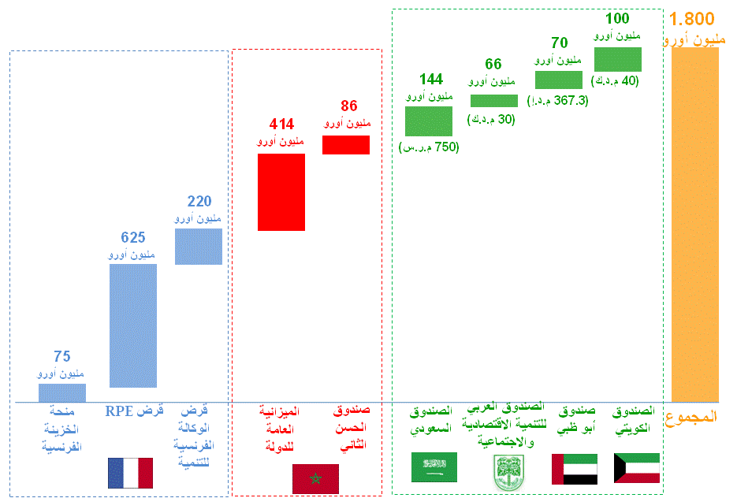
مشروع القطار فائق السرعة طنجة - البيضاء
التركيبة التمويلية
1 مليار درهم
4.8 مليار درهم

Slide 26


مشروع القطار فائق السرعة طنجة - البيضاء
الموارد البشرية
العدد | التسمية
69 | صاحب المشروع
54 | مساعدة صاحب المشروع
150 | هندسة المشروع
54 | التدقيق والمراقبة الخارجية،.....
327 | المجموع
77٪
أطر مغربية

Slide 27






مشروع القطار فائق السرعة طنجة - البيضاء
تقدم الأشغال
مستوى الإنجاز
63%
(*) حتى نهاية أبريل 2013

Slide 28



مشروع القطار فائق السرعة طنجة - البيضاء
المحطات
محطة طنجة
محطة الدار البيضاء المسافرين
محطة القنيطرة

